Slide 1
ИСТОЧНИКИ ЗВУКА
Источниками звука являются колеблющиеся тела

Slide 2
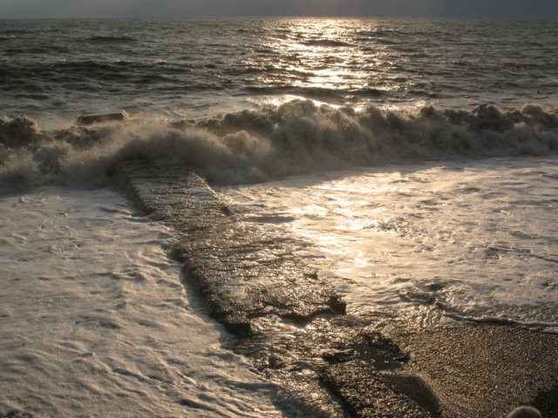
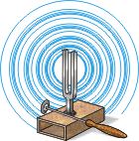
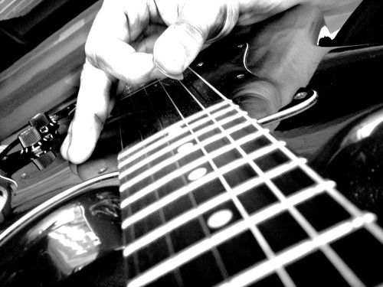
Источники Звука
Естественные
Искусственные
Шум
прибоя
Шелест
листьев
Камертон
Струна

Slide 3
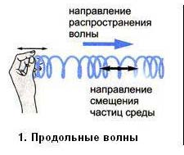
Звуковая волна
Представляет собой зоны сжатия и разряжения упругой среды (воздух), звуковая волна – продольная волна

Slide 4
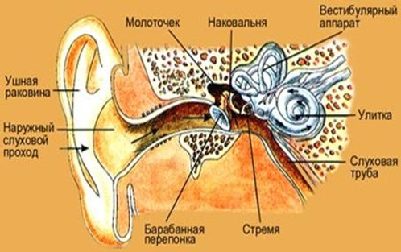
Мы воспринимаем звук благодаря нашему органу слуха - уху
Человеческое ухо воспринимает колебания с частотой от 16 - 20000 Гц.

Slide 5
Генератор

Slide 6
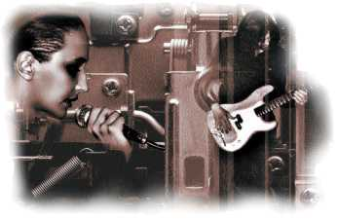
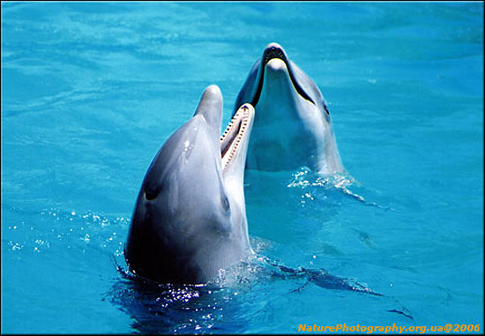
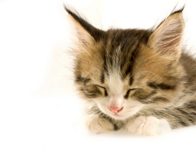
Инфразвуковые волны < 16 Гц | Звуковая волна 16-20000Гц | Ультразвуковые волны > 20000 Гц
Notes:
<

Slide 7
Скорость звука в различных средах при 0⁰ С (м/с)
Воздух…………………………………………….332
Вода ………………………………………………1450
Медь………………………………………………3800
Железо……………………………………………4900
Стекло……………………………………………5600
Еловое дерево ……………………………..4800
Пробка…………………………………………430-530
Каучук……………………………………………….50

Slide 8
Звук, издаваемый гармоническими колеблющимся телом называется музыкальным тоном.
Каждому музыкальному тону ( до, ре, ми, фа, соль, ля, си) соответствует определенная длина и частота звуковой волны.
Шум - хаотическая смесь гармонических звуков.
Музыкальные звуки (тоны) характеризуются громкостью и высотой тона, тембром.

Slide 9
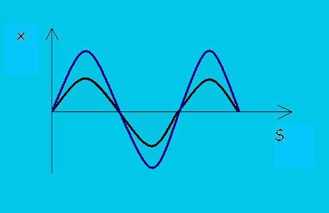
Громкость звука определяется амплитудой колебаний в звуковой волне

Slide 10
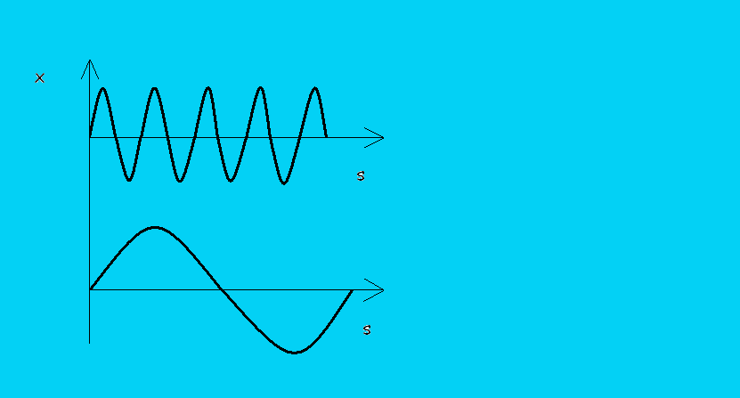
Высота звука определяется частотой звуковых колебаний. Чем больше частота, тем выше звук.
Самая высокая человеческая нота сопрано 1300 Гц
Самая низкая человеческая нота басовая около 80 Гц

Slide 11
Тембр звука это своеобразная окраска звука, по которой мы различаем голоса людей
«Простые тоны, какие мы имеем о наших камертонов, - не употребляются в музыке; они так же пресны и безвкусны, как химически чистая вода,- они бесхарактерны» А. Г. Столетов
Высокие обертоны придают «блеск», «яркость» и «металличность», низкие дают «мощности» и «сочности».

